Slide 1


InmunoGame
Diario de a bordo.

Slide 2

Domingo 05/05/2019

Slide 3
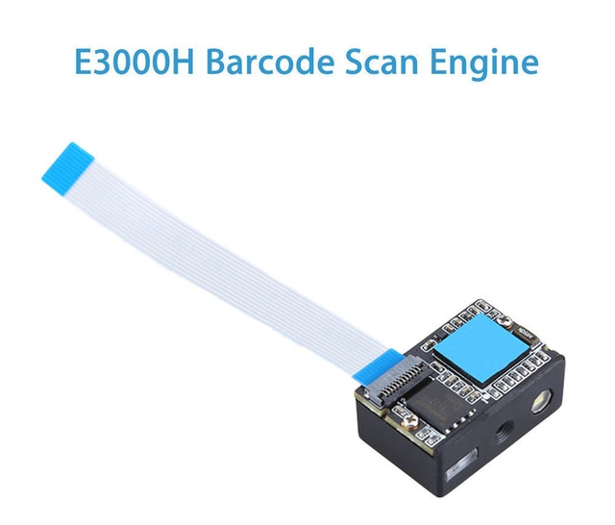
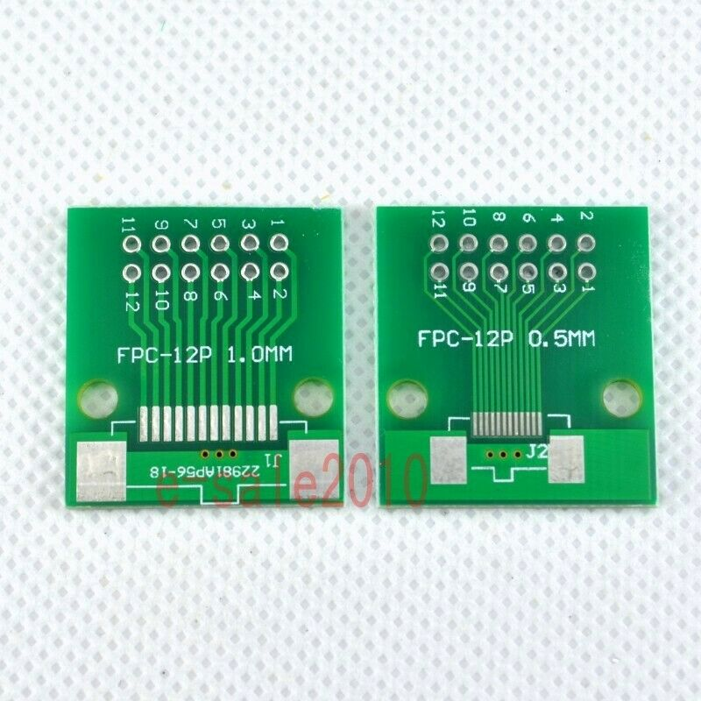
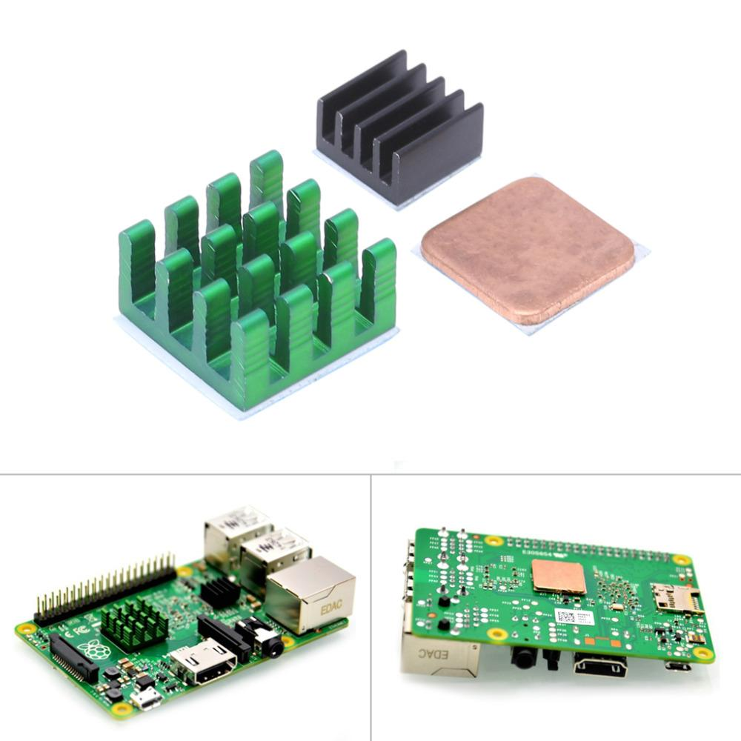
Al mirar nuestro lector de QR, nos damos cuenta de que va a ser difícil soldar los extremos de los pins del cable flex en nuestra Raspberri PI.
Tras indagar en la red, vemos que la mejor forma es comprar un adaptador para facilitar este paso
Nos damos cuenta que nos faltan también los disipadores para la Raspberri Pi

Slide 4
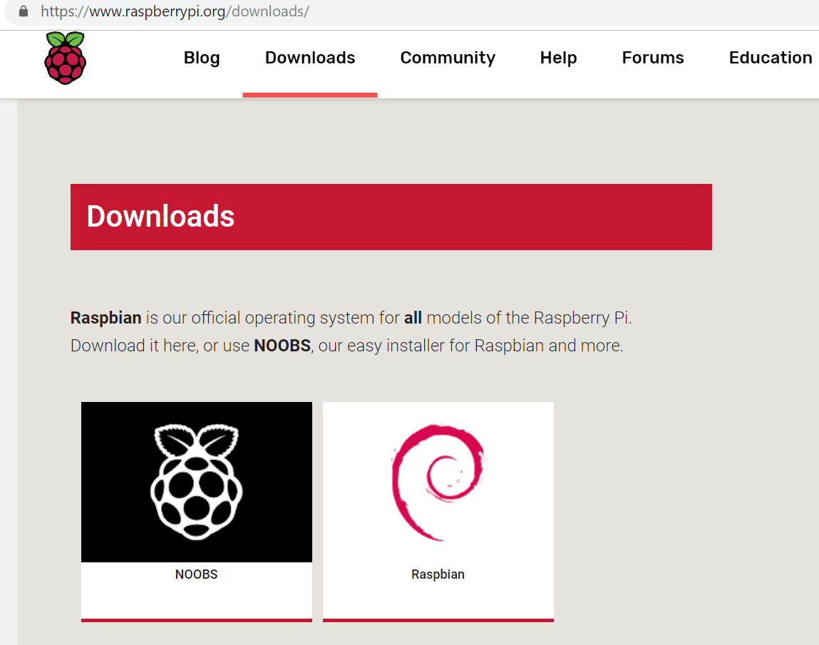
Descarga del sistema operativo para la Raspberry Pi.
Raspbian es el Sistema operative official de la Fundación Raspberry Pi. Se puede seleccionar descargarlo directamente o utilizer NOOBS que es un instalador que permite elegir entre una serie de sistemas operativos alternativos.

Slide 5
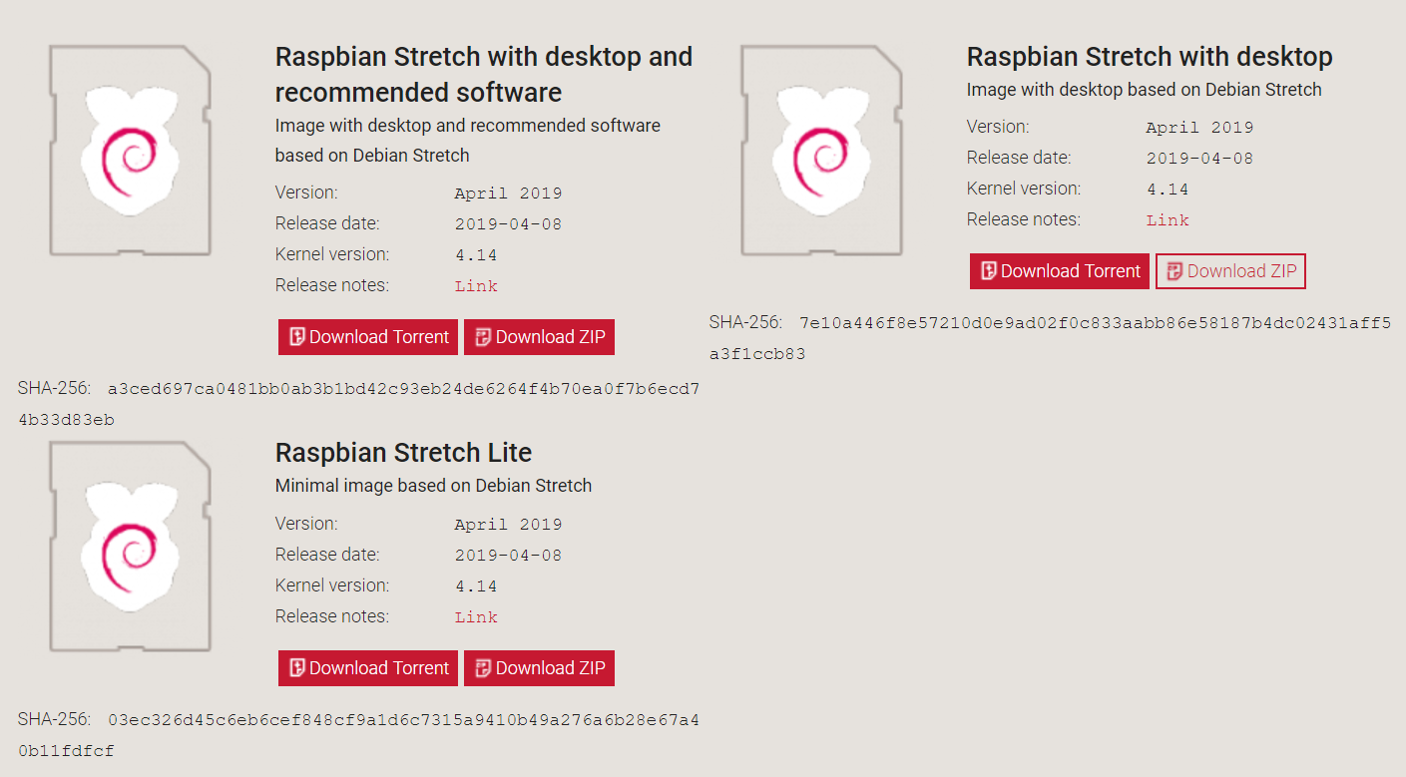
Descargo el Raspbian con escritorio, se recomienda utilizar una tarjeta de al menos 8 GB. En nuestro caso utilizamos una de 16 GB.
Descargamos el zip

Slide 6
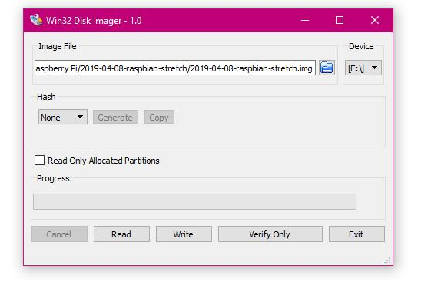
Una vez descargado el zip y se descomprime.
Con el programa Win32 Disk Imager se copia la imagen de Raspbian en nuestra tarjeta.

Slide 7
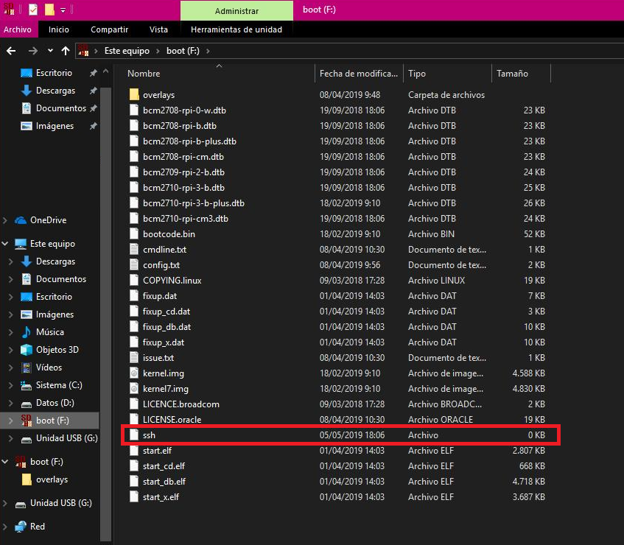
En la tarjeta de memoria donde hemos quemado la imagen del Sistema, aparecerán varias unidades. En la unidad boot de la tarjeta hay que crear un fichero ssh sin extension.

Slide 8
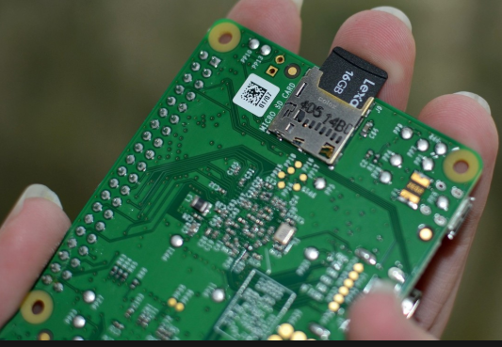
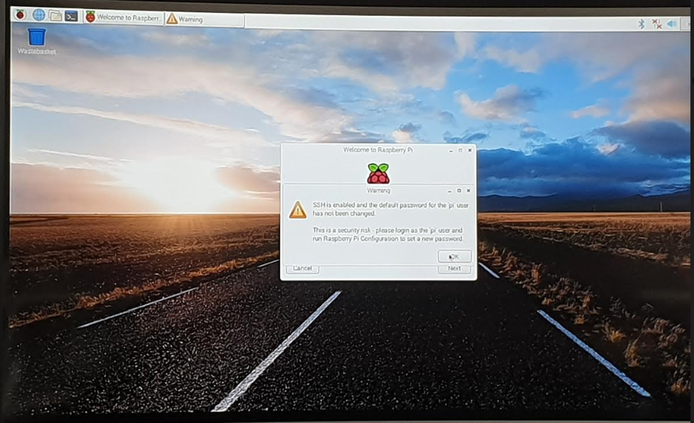
Se introduce la tarjeta en la Raspberry Pi.
Después se prueba, para ello se conecta a un monitor gracias a la salida HDMI y se configura el idioma y se le añade la contraseña.
Después configuramos la wifi y nos instala actualizaciones.

Slide 9
Tras reiniciar, conectamos los altavoces por el Puerto USB y por el Jack y probamos que funcionen poniendo un video de youtube.

